Slide 1
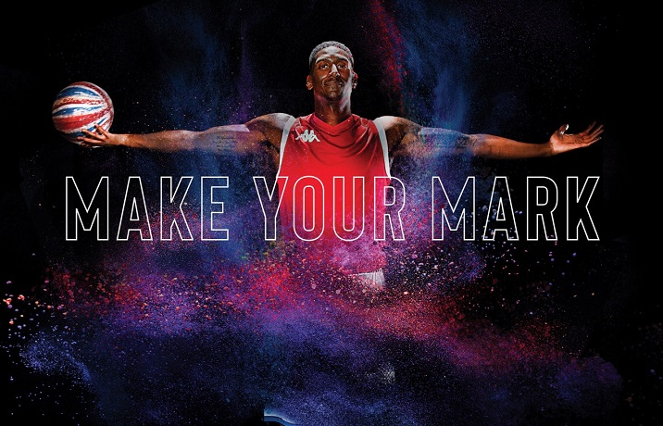
Rebranding sportovních organizací

Slide 2
Rebranding
Co to je?
Brand
Logo
  Proč rebranding?
Fanoušci – zapojit / nezapojit?

Slide 3
Corporate identity
Změna značky
Vše, co si lidé asociují pod daným názvem
Logo – web – lidé – sociální sítě - prezentace klubu/organizace/osoby
Vývoj trhu
Měnící se potřeby spotřebitelů / samotných organizací
Konečnému návrhu předchází důkladný výzkum, který uspokojí potřeby zadavatele
Udržení nové identity v souladu s brandovou strategií
+++ FANOUŠCI – xy dalších názorů na logo – nemusí být srozuměni s brand strategy, tudíž se nemůžou zapojovat do rozhodování

Slide 4
TOP BRANDS
SPORT BRAND
ATHLETE
EVENT
TEAM

Slide 5


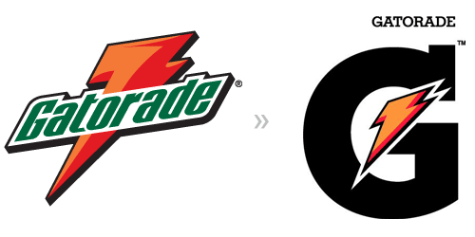

SPORT BRAND
Nike (15 000 000 000 USD)
ESPN (11 500 000 000 USD)
Adidas ( 5 000 000 000 USD)
Sky Sports ( 3 000 000 000 USD)
Gatorade ( 2 500 000 000 USD)
Reebok ( 1 500 000 000 USD)
Under Armour ( 1 000 000 000 USD)
EA Sports ( 625 000 000 USD)
YES Netwoek ( 600 000 000 USD)
MSG ( 400 000 000 USD)

Slide 6
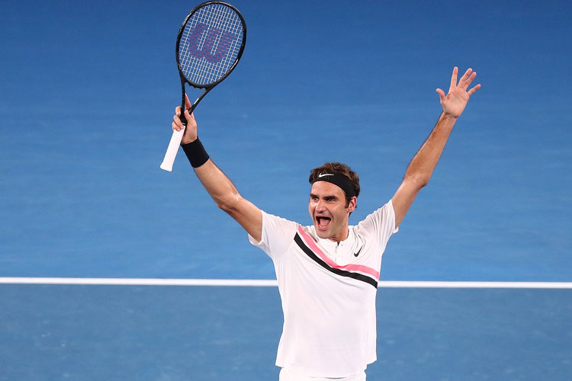
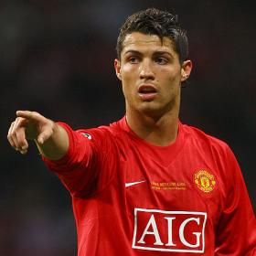
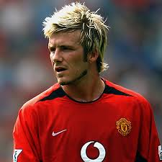
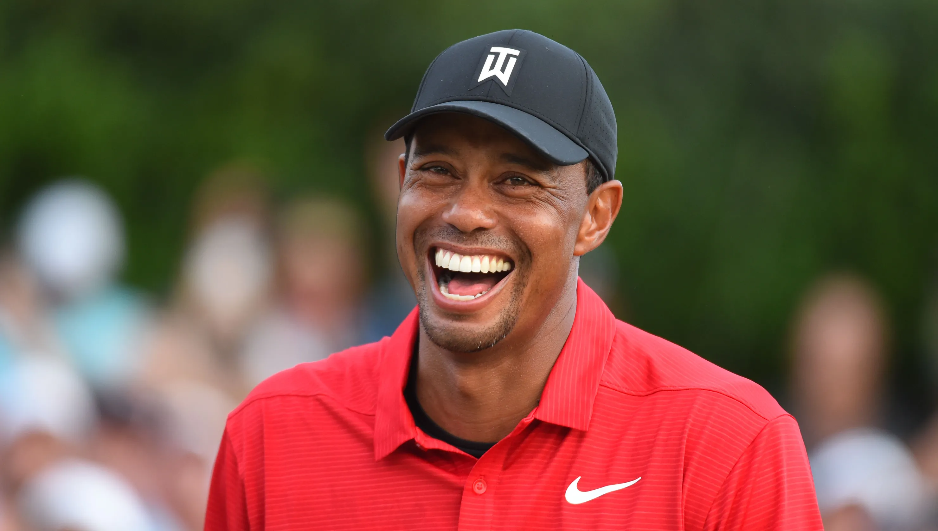
ATHLETE
Tiger Woods (55 000 000 USD)
Roger Federer (26 000 000 USD)
Phil Mickelson (24 000 000 USD)
David Beckham (20 000 000 USD)
LeBron James (20 000 000 USD)
Kobe Bryant (14 000 000 USD)
Dale Earnhardt Jr. ( 9 000 000 USD)
Maria Sharapova ( 9 000 000 USD)
Cristiano Ronaldo ( 8 000 000 USD)
Shaun White ( 7 000 000 USD)

Slide 7
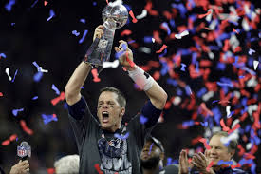
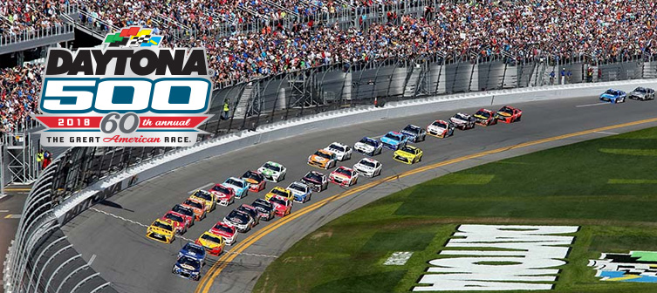
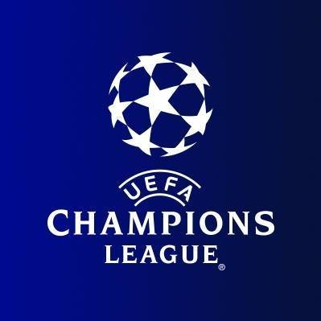
SPORT EVENT
Super Bowl (425 000 000 USD)
Summer Olympics (230 000 000 USD)
FIFA World Cup (147 000 000 USD)
MLB World Series (140 000 000 USD)
UEFA Champions League (132 000 000 USD)
Winter Olympics (123 000 000 USD)
Daytona 500 (112 000 000 USD)
NCAA Men‘s Final Tour ( 92 000 000 USD)
MLB All-Stars Week ( 76 000 000 USD)
Kentucky Derby ( 70 000 000 USD)

Slide 8



TEAM
NY Yankees (340 000 000 USD)
Manchester United (269 000 000 USD)
Real Madrid (264 000 000 USD)
Dallas Cowboys (193 000 000 USD)
Bayern Munich (179 000 000 USD)
Boston Red Sox (173 000 000 USD)
Barcelona (172 000 000 USD)
Arsenal (158 000 000 USD)
AC Milan (147 000 000 USD)
New England Patriots (146 000 000 USD)

Slide 9
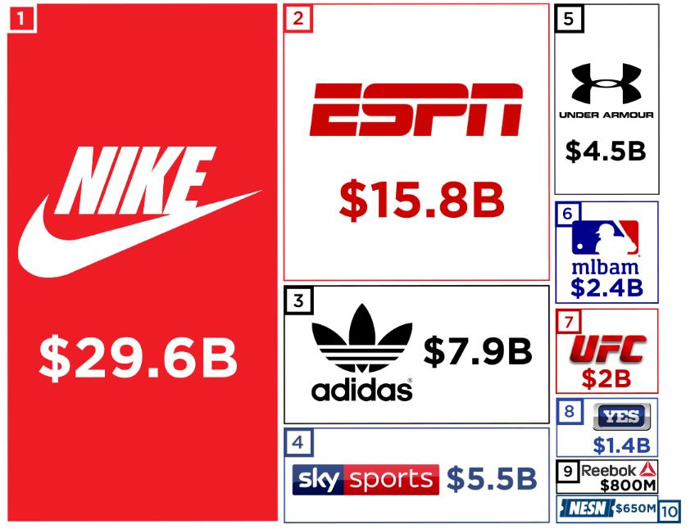

Slide 10
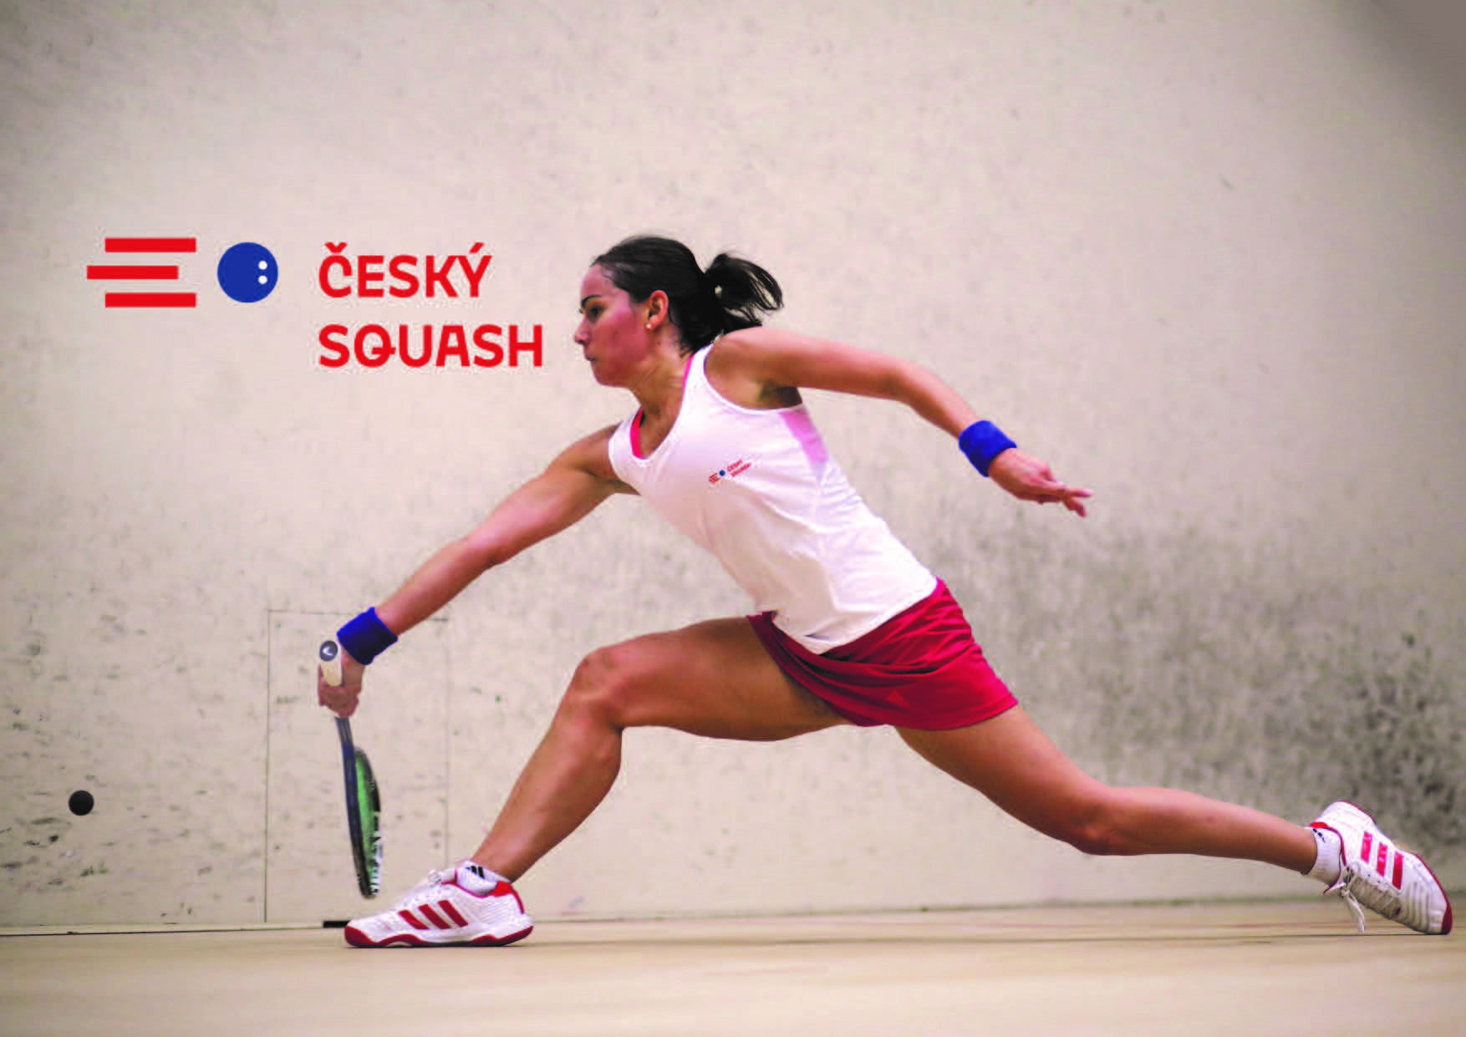
CZECH SQUASH (2019)
Logo a identita pro veřejnou komunikaci
Míček a trajektorie letu
  Úspěchy nastupující mladé generace
  Squash stále populárnějším sportem
    Ambice získat místo na OH
Moderní, jednoduché a dynamické
Text
  Stěna, proti které míří míček
  Národní barvy
    Hrdost a důstojnost
CZECH SQUASH – ČESKÝ SQUASH
„Doposud jsme se při komunikaci se členy zaštitovali asociací, rozhodli jsme se však pro změnu. Chtěli jsme odstranit punc funkcionářské autority. Při komunikaci směrem ven je pro nás tato varianta více sjednocující.“

Slide 11
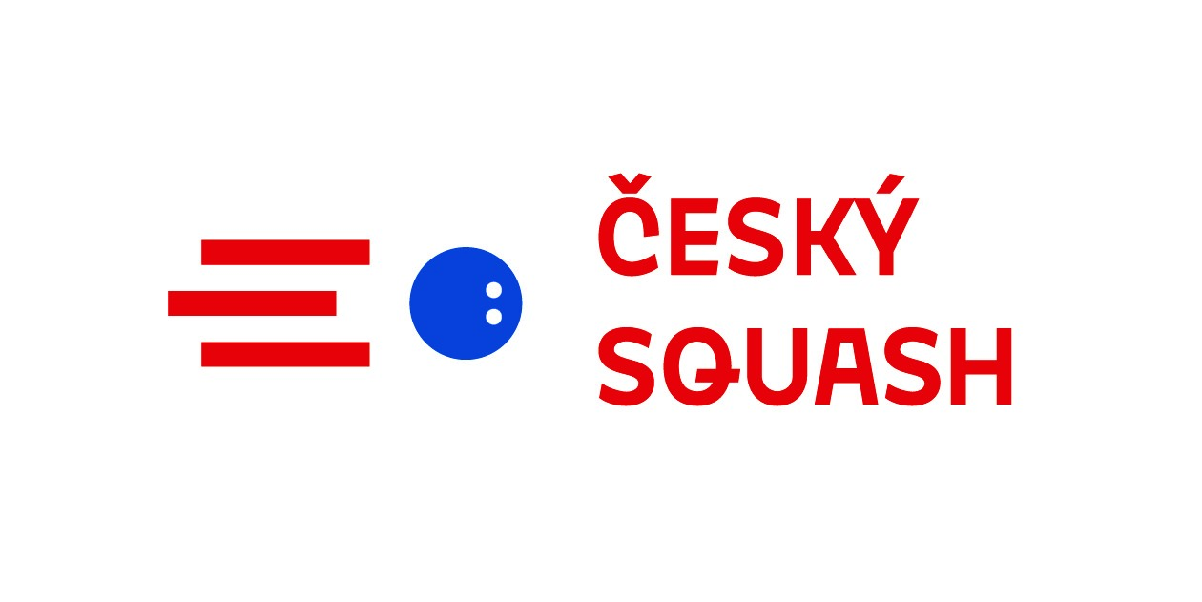
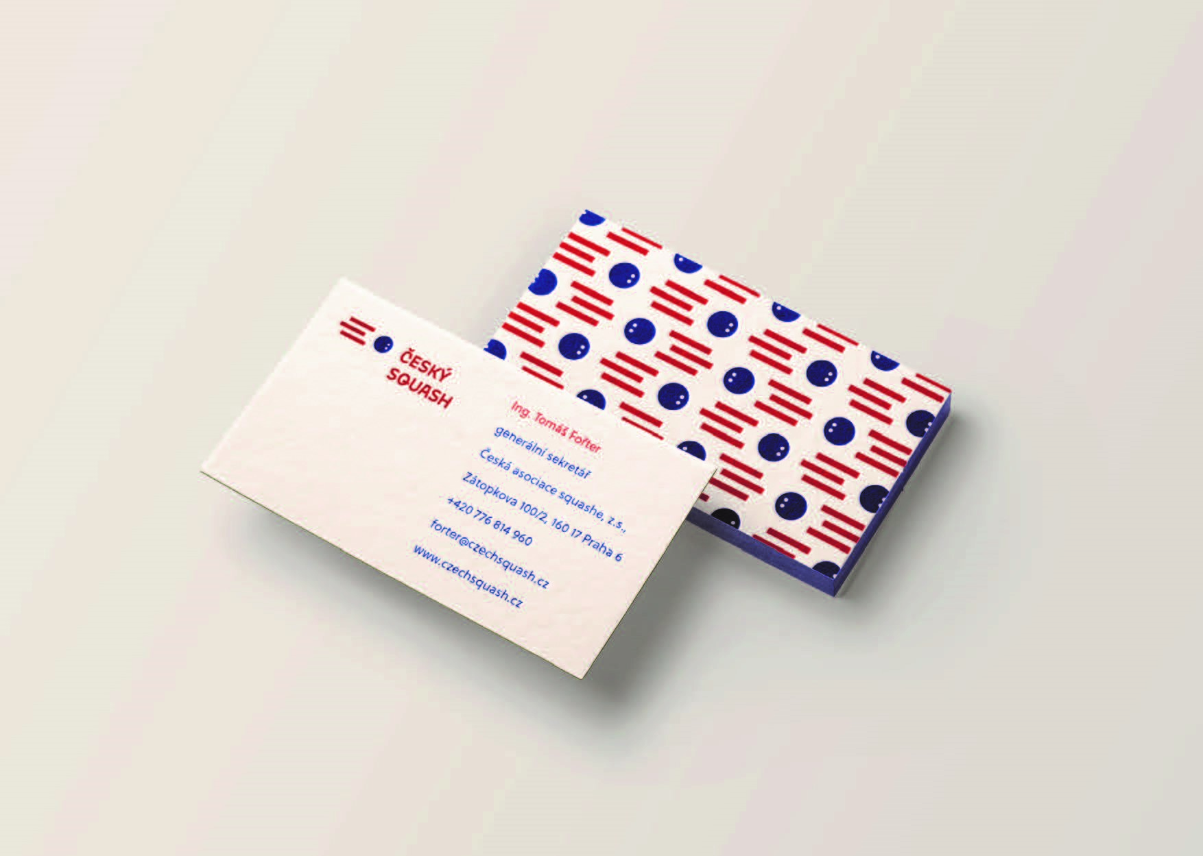
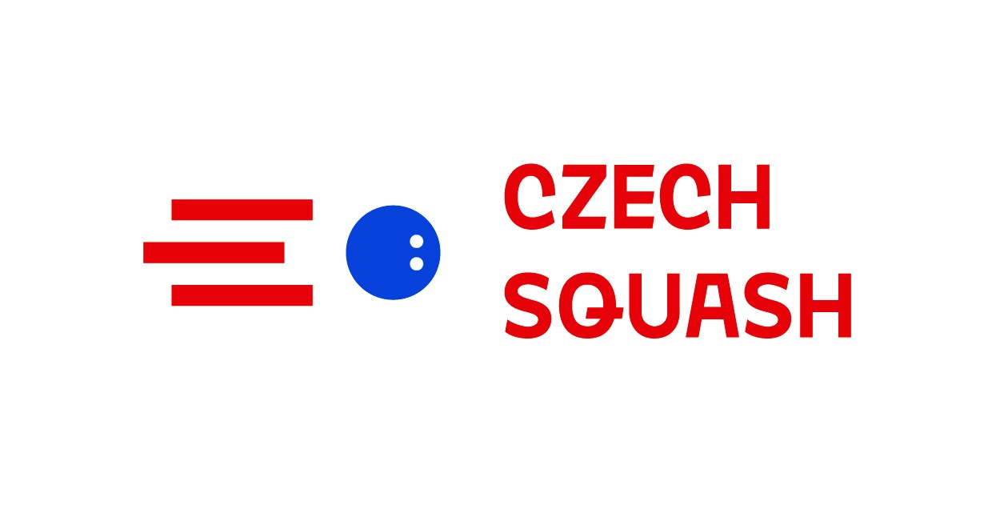
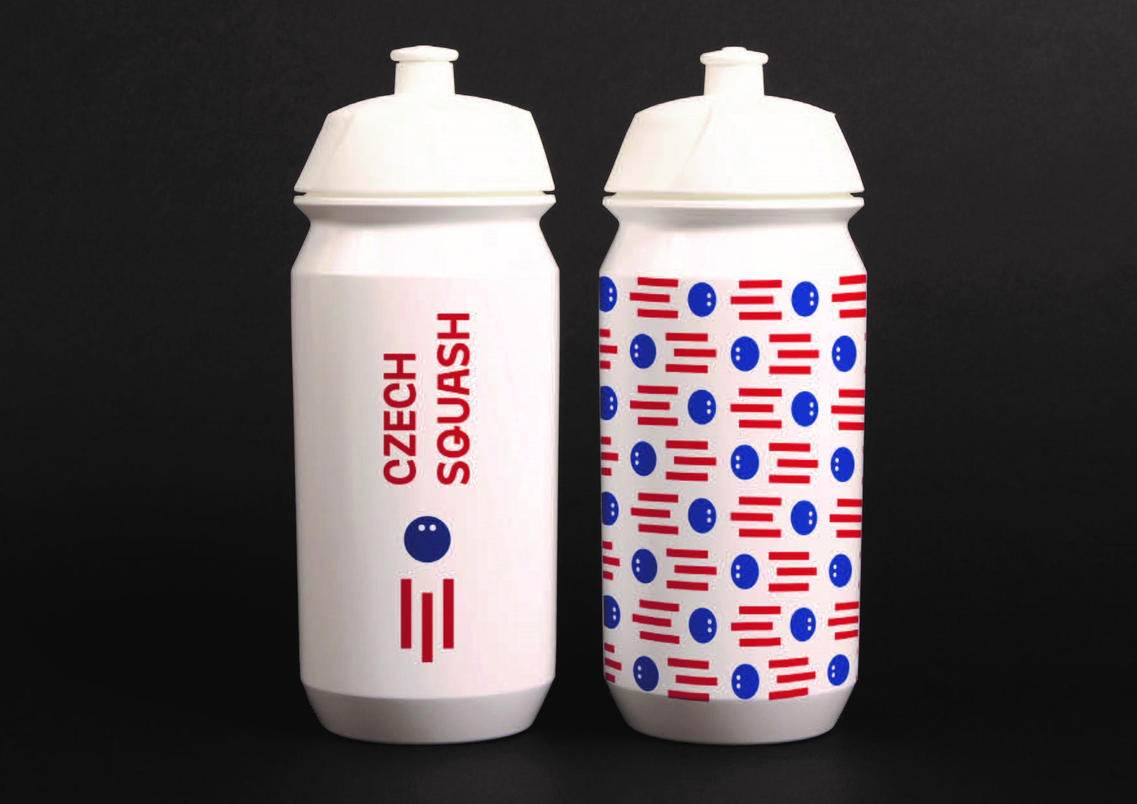

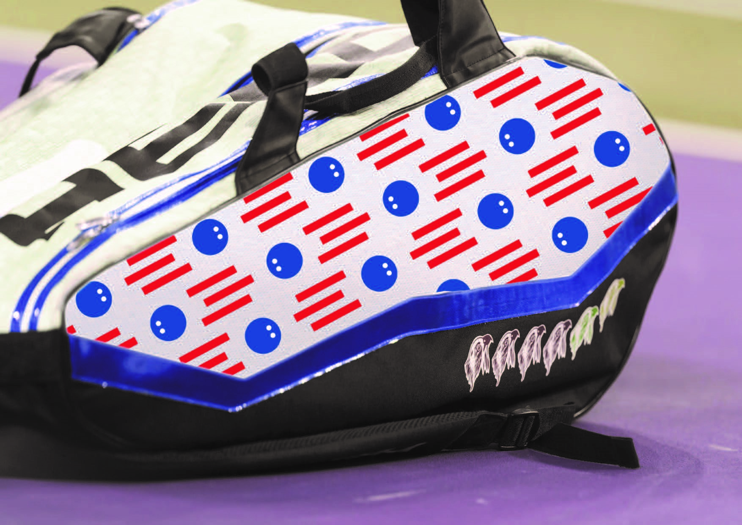

Slide 12
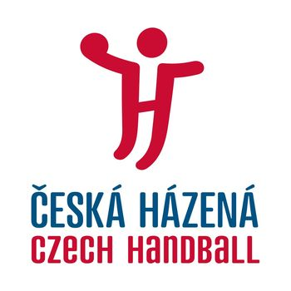

CZECH HANDBALL (2016)
Národní barvy
H
  Handball
  Házená
  HERO
Levá strana H = slavná minulost
Pravá strana H = nadějná budoucnost
Modifikace
„Pokud chceme, aby se házená rozvíjela, nemůžeme si dovolit ji chápat pouze jako sport, ale vnímat i nabízet ji jako špičkový produkt. A ke špičkovému produktu patří propracovaná značka. Pouze kvalitní značka společně s realizovanou marketingovou strategií umožní házené stát se masově známým sportem, s jehož atributy se snadno ztotožní především mladší generace i potenciální partneři.“

Slide 13
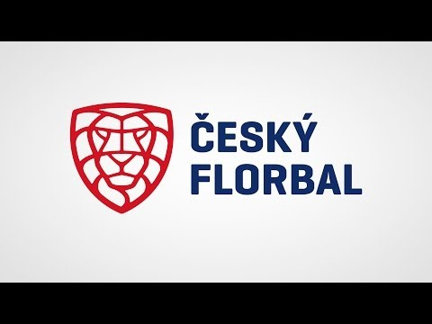
ČESKÝ FLORBAL (2015)
Vizuální provázanost
Možnost úpravy loga pro partnery
Logotypy jednotlivých soutěží
Národní barvy

Slide 14

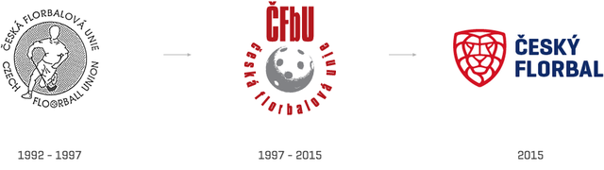



Slide 15
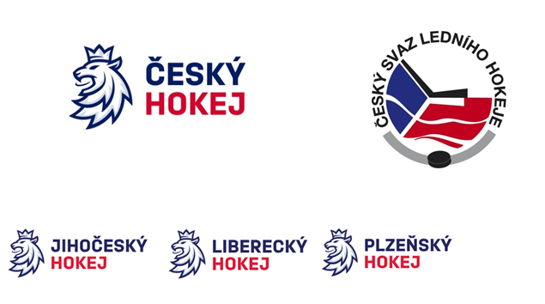
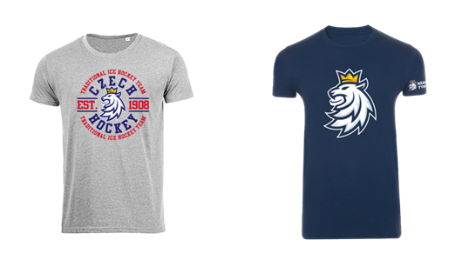
ČESKÝ HOKEJ
Vyřazení státního znaku – negativní reakce fanoušků i některých hráčů
Detaily = hokejová i státní symbolika
  Oko lva = tvar ostrova Štvanice (Československo tu získalo 1. titul mistrů světa)
  Hříva – 6 velkých ostnů = každý pro jednoho hráče na ledě
  Jazyk a pusa = puk
  Stínování loga = led
Merch + web jakolev.cz
CZECH HOCKEY (x CZECH ICE-HOCKEY?)

Slide 16

Poprad
Celková změna marketingové strategie
  Více se zaměřit na fanoušky a jejich prožitek ze zápasu
Moderní vizuální identita
Klub zapojil i fanoušky (!)
  Vybírali ze 2 finálových log – na FB pomocí lajků
Kruhový tvar loga + urputný výraz ve tváři kamzíka
  Dynamika a tvrdost hokeje
Komplexní změny zasáhly i organizační struktury klubu

Slide 17
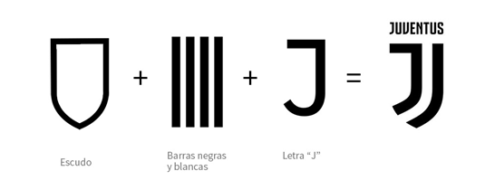
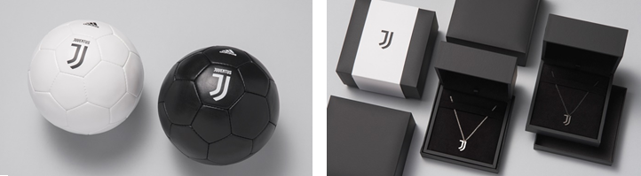
Juventus
Koplexní přebudování vizuální identity
Strategie Juve = být lídrem na hřišti i mimo něj
Scudetto + pruhy + J
Nové logo má zachycovat DNA klubu
Ostré linie vykreslují ikonickou značku
Černobílý štít
  Kvalitní sportovní výkon
  Vytrvalost
  Ambice
  Prémiový italský styl
Brand, který reprezentuje sám sebe

Slide 18
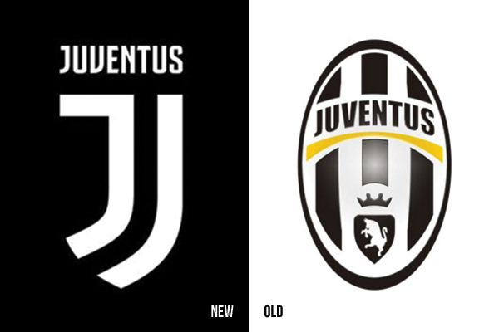
Abstrakce a jednoduchost
Logo funguje ve sportovním i komerčním prostředí
Odhalení nové identity doprovázeno změnami na sociálních sítích
Komplexní filozofie
BLACK AND WHITE AND MORE
https://www.youtube.com/watch?v=s26jlK8bUSY&list=PLamQuNkRTV0d4UbU7ho_-_6GcL1omo1zR

Slide 19
